Slide 1
Evropská integrace
3. seminář
JUDr. Bc. Radovan Malachta
podzim 2023

Slide 2
Opakování minulého semináře
Jaké zřizovací mezinárodní smlouvy (základní) znáte z vývoje evropské integrace a jsou pro nás relevantní v dnešní době? Co to jsou revizní smlouvy?
Ztrácí ČR suverenitu tím, že je součástí EU?
Co rozumíte pod pojmy primární a sekundární právo EU?
Jaké znáte legislativní akty sekundárního práva? Které z nich nejsou závazné? Kde a v jakých jazycích se publikují?
Jaké znáte rozdíly mezi nařízením a směrnicí (tři základní)? Jaký znáte rozdíl mezi nařízením a rozhodnutí?
Jaké pravomoci EU znáte?
Má právo EU přednost před vnitrostátním českým právem? I před Ústavou?

Slide 3
Občanství EU

Slide 4
Příklady
Máte Vy občanství EU? Jak jste jej získali?
Představte si situaci, že jste občan ČR s trvalým bydlištěm v Brně. Přestěhujete se do Francie a pobýváte již třetím rokem ve francouzském městě Lyon. Ve městě Lyon má ČR honorární konzulát. Mohli byste volit na území Francie do komunálních voleb města Brna, pokud dodržíte lhůtu k oznámení, že máte zájem volit v Lyonu? Mohli byste Vy být voleni v Lyonu do tamějších obecních voleb a stát se tak zastupitelem města Lyon?
Máte rádi netradiční dovolené a rozhodnete se jet Vy, jako státní občané ČR, na dovolenou do státu Benin (Afrika), kde budete zatčeni nebo ztratíte cestovní doklady. Chcete pomoci, ale k Vaší smůle se zastupitelský úřad ČR nenachází v Beninu, ale v Nigérii. Tam se však nemáte jak dostat, navíc bez dokladů. Zjistíte, že v Beninu je francouzské velvyslanectví. Můžete využít jeho pomoci?
Jako občan EU se můžete svobodně pohybovat nejen po členských státech EU, ale i po státech nečlenských jen z titulu občanství EU. Je toto tvrzení pravdivé?
Můžete se Vy obrátit s žádostí/dotazem na Evropskou komisi i v češtině?

Slide 5
Občanství EU
Čl. 20 Smlouvy o fungování EU
státní příslušnost ČS občan EU
doplňuje občanství ČS; od roku 1993
právo svobodně se pohybovat a pobývat na území členských států (s výhradou….)
právo volit a být volen ve volbách do Evropského parlamentu a v obecních volbách v členském státě, v němž mají bydliště, za stejných podmínek jako státní příslušníci tohoto státu
na území třetí země, kde členský stát, jehož jsou státními příslušníky, nemá své zastoupení, právo na diplomatickou a konzulární ochranu kterýmkoli členským státem za stejných podmínek jako státní příslušníci tohoto státu (k tomu směrnice Rady 2015/637);
petiční právo k Evropskému parlamentu, právo obracet se na evropského veřejného ochránce práv a právo obracet se na orgány a poradní instituce Unie v jednom z jazyků Smluv a obdržet odpověď ve stejném jazyce
přístup k dokumentům orgánů, institucí a jiných subjektů Unie
Smlouva uvádí
jen příklady

Slide 6
Schengenský prostor.
Vnější a vnitřní hranice EU.

Slide 7

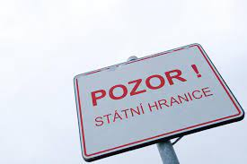
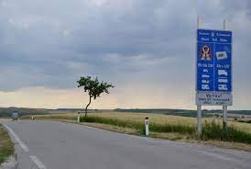
Hranice EU
K zamyšlení:
2. Kde můžete překročit hranice směrem z České republiky do Rakouska? A kde opačným směrem?
3. Proč je větší pravděpodobnost kolon aut při cestě z/na letní dovolenou do Rumunska například na maďarsko-rumunské hranici než na slovensko-maďarské?

Slide 8
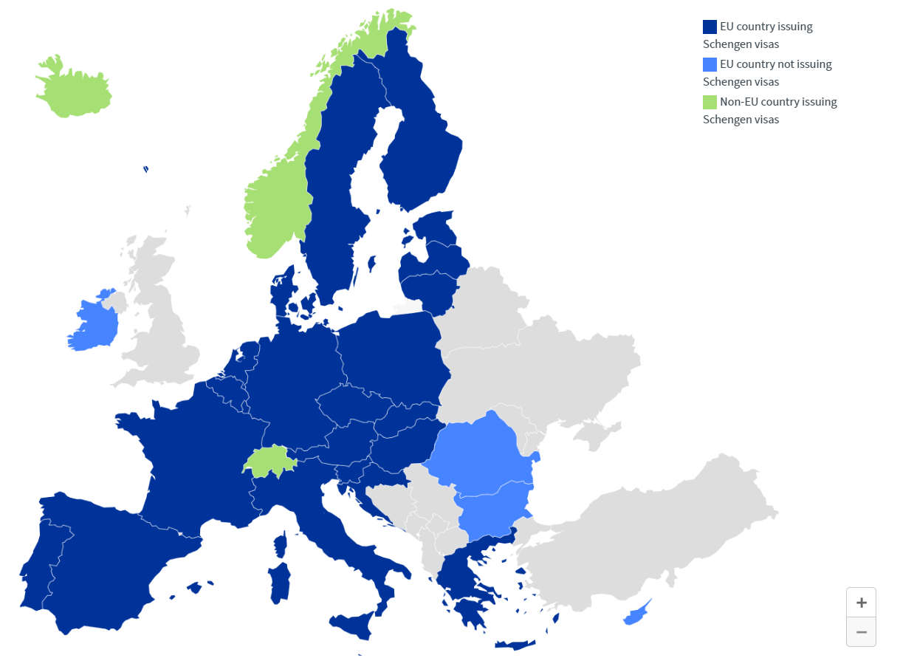
Schengenský prostor
Schengenská dohoda – uzavřena 1985
Úmluva k provedení Schengenské dohody o postupném odstraňování kontrol na společných hranicích – SRN, FR, BENELUX
později se staly s dalšími dokumenty součástí právního systému EU (schengenské acquis)
nařízení Evropského parlamentu a Rady (EU) 2016/399 ze dne 9. března 2016, kterým se stanoví kodex Unie o pravidlech upravujících přeshraniční pohyb osob (Schengenský hraniční kodex)
23 států EU + 4 státy ESVO

Slide 9
Vnitřní hranice
lze překročit v jakémkoliv místě, aniž by se prováděla hraniční kontrola osob bez ohledu na jejich státní příslušnost
kontroly na území mimo hranice – ano, pokud není rovnocenná hraničním kontrolám
dočasné znovuzavedení ochrany vnitřních hranic – možné
  závažná hrozba pro veřejný pořádek nebo vnitřní bezpečnost některého členského státu
  po omezenou dobu nepřesahující 30 dní (lze prodloužit podle podmínek) nebo po předvídatelnou dobu trvání závažné hrozby, pokud tato doba přesahuje 30 dní
příklady ČR
  za poslední měsíc?
  za poslední dva roky?

Slide 10
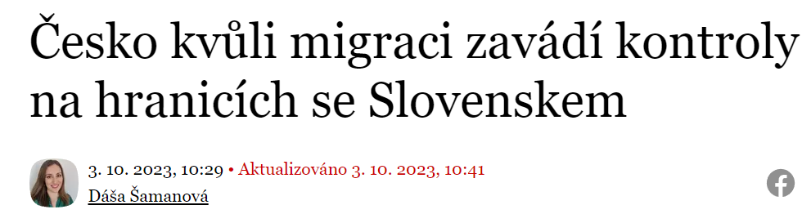
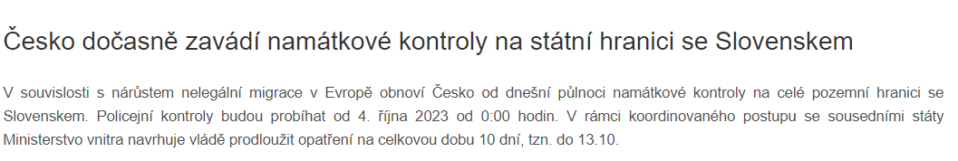
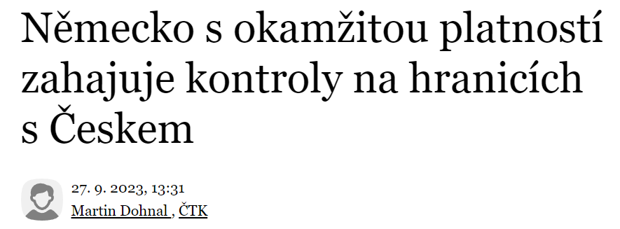
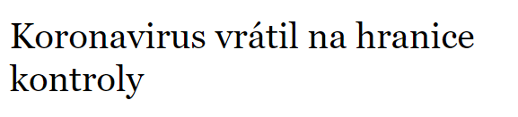

Slide 11

Vnější hranice
lze překračovat pouze na hraničních přechodech a během stanovené provozní doby; pokud ne – sankce
všechny osoby podléhají minimální kontrole
  zjištění totožnosti na základě předložení cestovních dokladů (platnost, známky pozměnění/padělání, příp. lze nahlížet do databází k vyhledání informací – hrozba)
  u občanů EU postačí tato minimální kontrola
důkladná kontrola – státní příslušníci třetích zemí
  ověření podmínek vstupu a případně dokladů povolujících pobyt a výkon pracovní činnosti
  např. účel pobytu, místo odjezdu a cíle
zmírnění hraničních kontrol – mimořádné a nepředvídatelné okolnosti, nadměrně dlouhá čekací doba – např. důsledek ruské invaze na Ukrajinu
odepření vstupu – je možné, nutné rozhodnutí s odůvodněním (vs. azylová/mezinárodní ochrana)
Může i Česká republika v nějakých případech vykonávat vnější kontrolu, i když je obklopena státy, které jsou součástí schengenského prostoru?

Slide 12
DĚKUJI malachta@mail.muni.cz

